Slide 1
“DISEÑO, CONSTRUCCIÓN E IMPLEMENTACIÓN DE UN SISTEMA AUTOMATIZADO PARA EL EMPALME DE ROLLOS DE FIBRA DE VIDRIO Y POLIÉSTER PARA EL PROCESO DE LAMINACIÓN EN LA EMPRESA CHOVA DEL ECUADOR S.A.”
REALIZADO POR:
SALAS MONTAÑO EDGAR ANDRÉS
VELASCO MANRIQUE NELSON IVÁN

Slide 2
ANÁLISIS DEL PROCESO INICIAL DE EMPALME

Slide 3
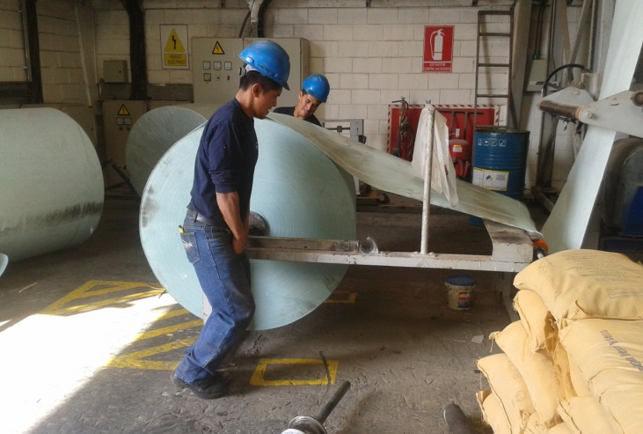
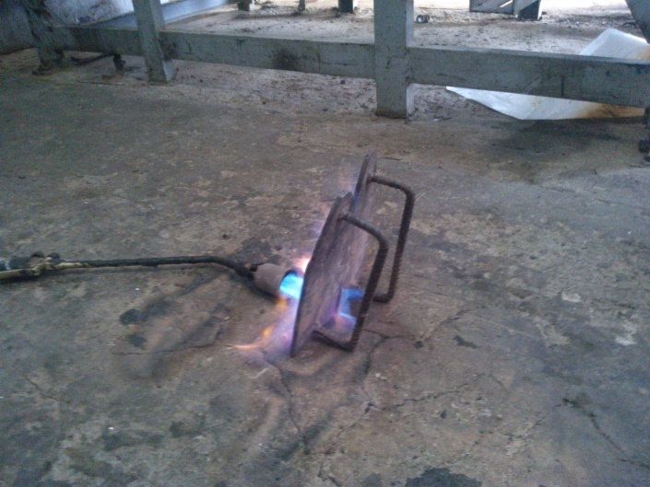
Proceso Inicial
Tiempo de Proceso duraba aproximadamente 3 minutos
Posicionamiento de la Bobina era de forma manual
Para el calentamiento de las planchas metálicas utilizaban un soplete industrial.

Slide 4
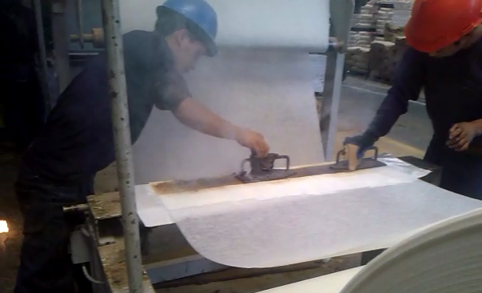
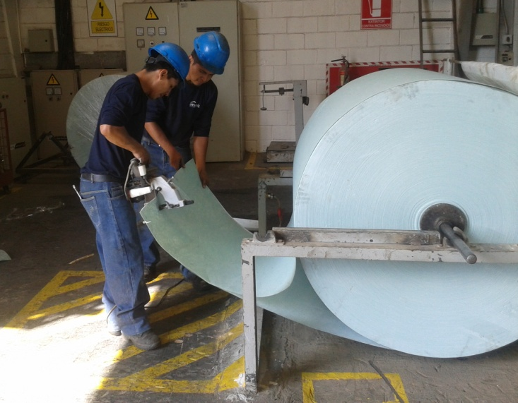
Proceso Inicial
Tiempo de calentamiento era de 45 minutos
Para el empalme de rollos de poliéster se utiliza una “Cosedora de sacos”

Slide 5
MARCO TEÓRICO
CARACTERIZACIÓN Y SELECCIÓN DE EQUIPOS Y ELEMENTOS

Slide 6
MATERIA PRIMA
Fieltros de hilos cortados, ligados fuertemente y calandrados
Imputrescible
Alta resistencia mecánica
Baja conductividad térmica
Bajo coste
MAT DE FIBRA DE VIDRIO

Slide 7
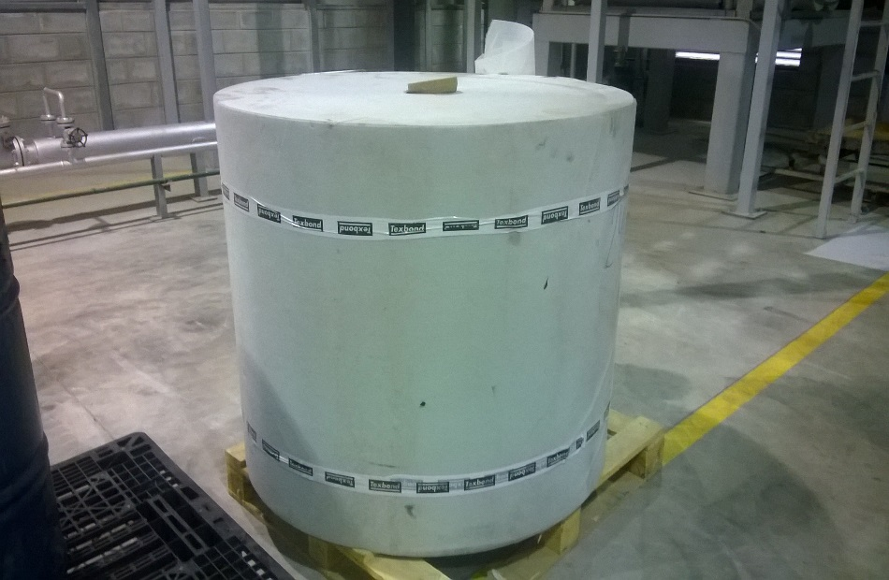
MATERIA PRIMA
Fibra sintética desarrollada en 1941
Imputrecible
Alta resistencia mecánica
Muy resistente a la humedad
Resistente a la abrasión
MAT DE FIBRA DE POLIÉSTER

Slide 8
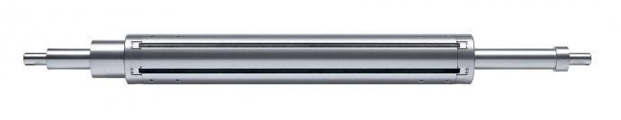
EJE EXPANDIBLE TIDLAND 650-LEAF SHAFT, 6”x58”
Anchura de banda: 1524 mm
Diámetro: 6”
Peso: 24 kg
Capacidad de peso de bobina
2721 kg

Slide 9
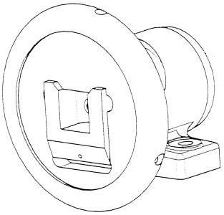
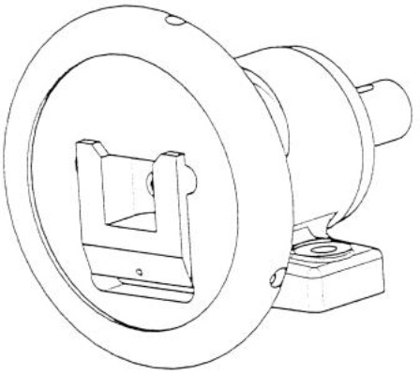
MANDRILES DE SEGURIDAD
VT-STO.22-30
Pedestal montado sin extremo de eje
VT-STW.22-30
Pedestal montado con extremo de eje

Slide 10
FRENOS NEUMÁTICOS TIDLAND 250-1-2
Diámetro de disco: 250 mm
Espesor del disco: 10 mm
Diámetro total: 373 mm
Máxima velocidad: 3800 rpm
Torque máximo: 70-80 Nm

Slide 11
CELDAS DE CARGA MAGPOWR TS
Doble puente de Wheatstone completo
4 bandas extensiométricas de papel de aluminio
Diseño de construcción de doble haz
Salida lineal bajo cualquier lectura
Fácil instalación

Slide 12
CONTROLADOR DE TENSIÓN CYGNUS-E
Datos de conexión
Tensión de alimentación: 115 / 230 Vac
Frecuencia de alimentación: 60 Hz
Fusibles: 1,6 Amp.
Control basado en la toma de datos por medio de un microprocesador
Entrada: 4 a 20 mA 0 a 10 Vcd
Salidas analógicas y digitales
Acondicionamiento de señal

Slide 13
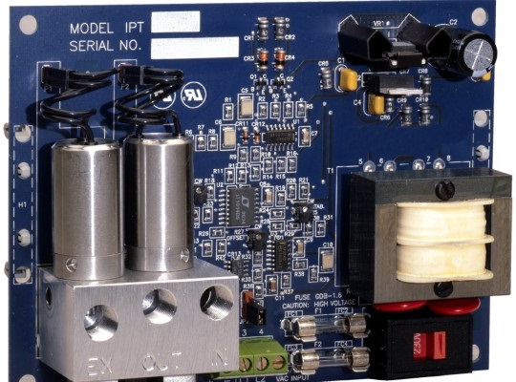
TRANSDUCTOR DE PRESIÓN MAGPOWR IPT
Transformador de señal
Entrada: 4 a 20 mA 0 a 10 Vcd
Acondicionamiento de señal
Control proporcional de válvulas neumáticas

Slide 14
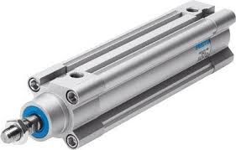
CILINDROS NEUMÁTICOS
DNCB 100-500
DNCB
Diámetro del émbolo: 100 mm
Carrera: 500 mm
Presión de prensado: 2 Bar

Slide 15
RESISTENCIA ELÉCTRICA TIPO CARTUCHO HT FIREROD
Características
Potencia: 1000 W
Longitud: 10”
Diámetro: 0,5”

Slide 16
RESISTENCIAS TUBULARES TIPO “U” WATROD
Características
Potencia: 3600 W
Longitud total: 2180 mm
Longitud de inmersión: 1955 mm
Diámetro: 8 mm

Slide 17
TERMOCUPLA TIPO J
Diámetro: 1/8 plg
Longitud: 4 plg
Longitud de cable: 48 plg
Temperatura máxima: 400°C
Material: Acero Inoxidable

Slide 18
CONTROLADOR MT-622Ri
Alimentación: 115 / 230 Vac
Resolución: 1°C / 1°F
Temperatura de control: -50 a 600 °C
Dimensiones: 71 x 28 x 71 mm
Temperatura de operación: 0 hasta 50°C
Sensor: Termocupla J

Slide 19
CONSIDERACIONES DE DISEÑO

Slide 20
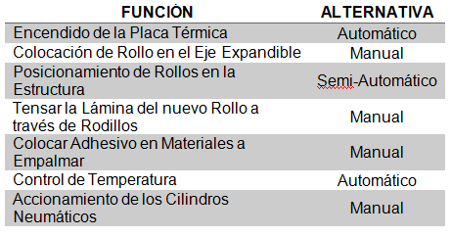
Decisión de Alternativas de Diseño

Slide 21
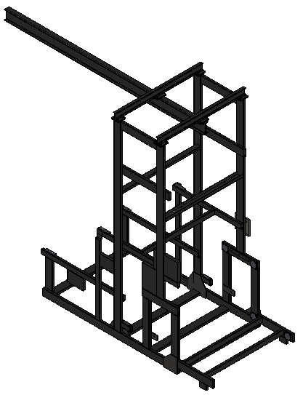
ESTRUCTURA METÁLICA
Posicionamiento de bobinas
Distribución de rodillos de paso
Comodidad del operador
Sujeción placa térmica
Ubicación mandos de control

Slide 22
Posicionamiento de Bobinas
Consideraciones
Diámetro bobina: 1170 mm
Ancho de bobina: 1000 mm
Peso de bobina: 165 kg
Velocidad de desbobinado: 50 m/min

Slide 23
Distribución de rodillos de paso
Angulo de la lámina previo a la mesa de empalme
Posición de la lámina previo al paso por el rodillo de tensión

Slide 24
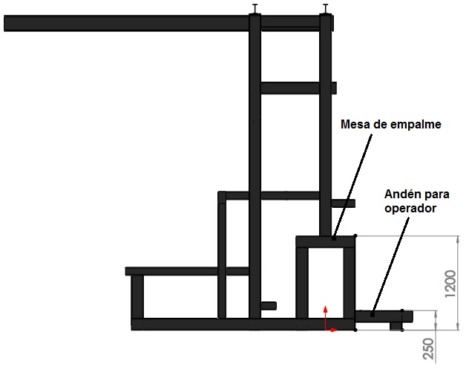
Comodidad del Operador
Seguridad del operador
Libertad de manipulación

Slide 25
Sujeción Placa Térmica
Consideraciones
Dimensiones de los cilindros
Carrera de los vástagos
Dimensiones de la placa
Tipo de sujeción

Slide 26
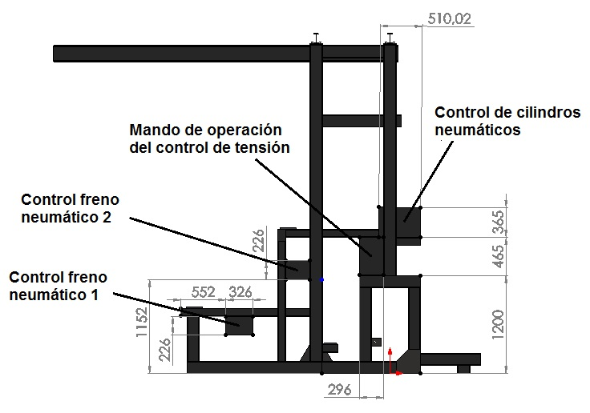
Ubicación de los mandos de control
Distribución del cableado
Comodidad de manipulación del operador
Protección de los dispositivos utilizados
Estética

Slide 27
PLACA TÉRMICA
Dimensiones
Largo: 1200 mm
Ancho: 300 mm
Temperatura de trabajo: 200°C
Dilatación
Área de emparejamiento de las fibras
Ancho lámina: 1000 mm
Distancia de empalme: 300 mm
Espesor
Material
Tiempo de exposición
Calor requerido

Slide 28
MESA DE EMPALME
Dimensiones
Largo: 1636 mm
Ancho: 430 mm
Temperatura de trabajo: 170°C
Dilatación
Área de emparejamiento de las fibras
Ancho lámina: 1000 mm
Distancia de empalme: 300 mm
Espesor
Material
Tiempo de exposición
Calor requerido
Ancho de la estructura total

Slide 29
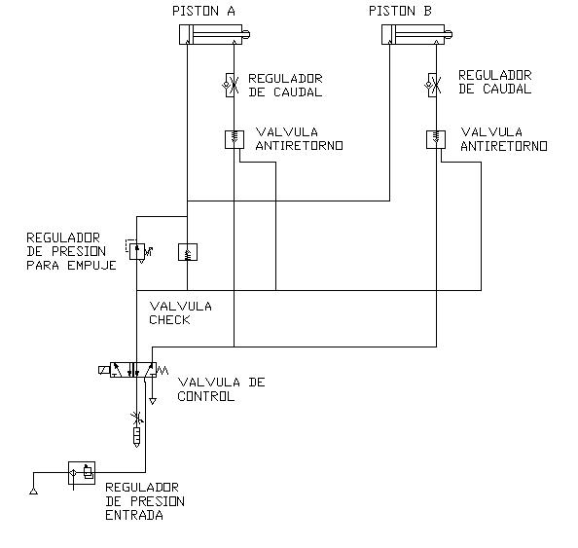
SISTEMA DE PRENSADO
Dos Pistones Doble Efecto
Regulador de Caudal
Válvula Antiretorno
Regulador de Presión

Slide 30
DIAGRAMA DE CONTROL DEL SISTEMA TÉRMICO
PEMER: Pulsador NC
PE: Pulsadores de encendido
PA: Pulsadores de apagado
CDT: Controlador MT-622Ri
C: Contactor

Slide 31
DIAGRAMA DE POTENCIA DEL SISTEMA TÉRMICO
D: Disyuntores
P = 1,73 x V x I
C: Contactores
RPM: Resistencias Placa Móvil
RME: Resistencias Mesa de Empalme

Slide 32
ANÁLISIS
ECONÓMICO - FINANCIERO

Slide 33
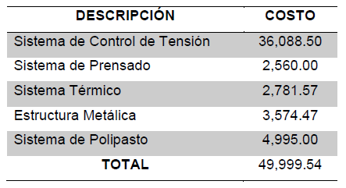
COSTO DE MATERIALES DIRECTOS

Slide 34
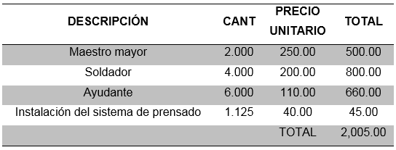
COSTO DE MANO DE OBRA DIRECTA

Slide 35
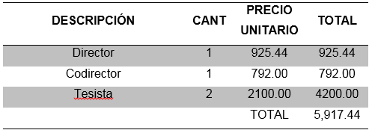
COSTO DE MANO DE OBRA INDIRECTA

Slide 36
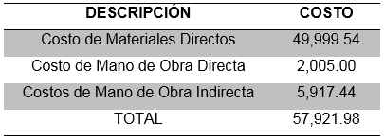
COSTO TOTAL DEL PROYECTO

Slide 37
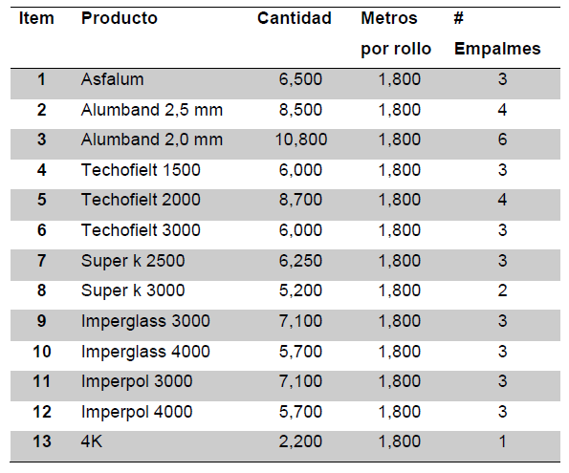
PRODUCCIÓN PROMEDIO POR PRODUCTO

Slide 38
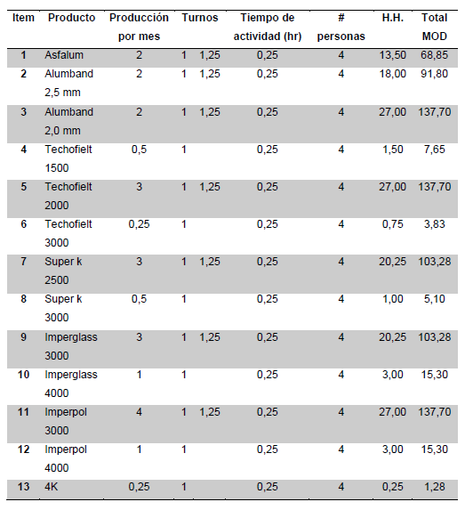
Costo de Mano de obra directa del proceso de Empalme sin proyecto

Slide 39
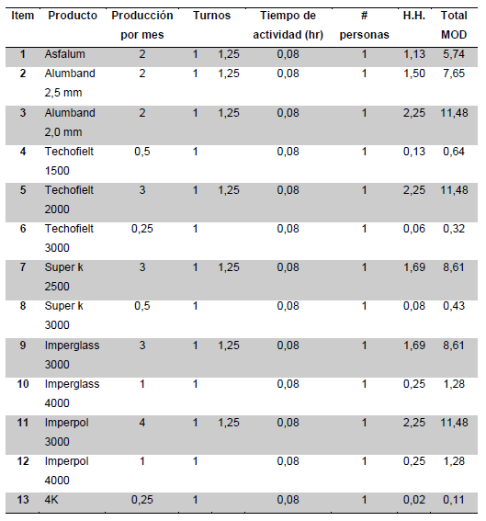
Costo de Mano de obra directa del proceso de Empalme con proyecto

Slide 40
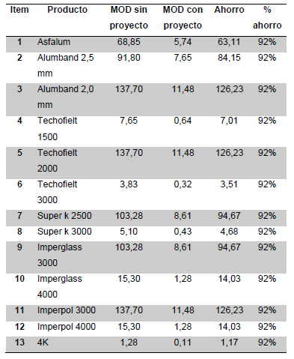
Detalle del beneficio a obtener

Slide 41
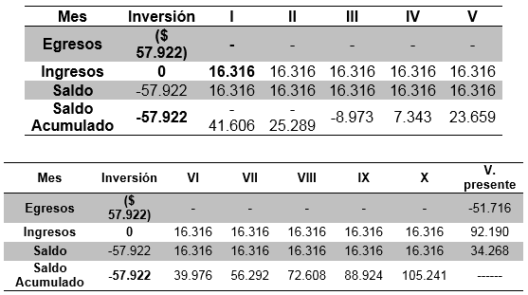
FLUJO DE CAJA PROYECTADA A 10 AÑOS

